Slide 1
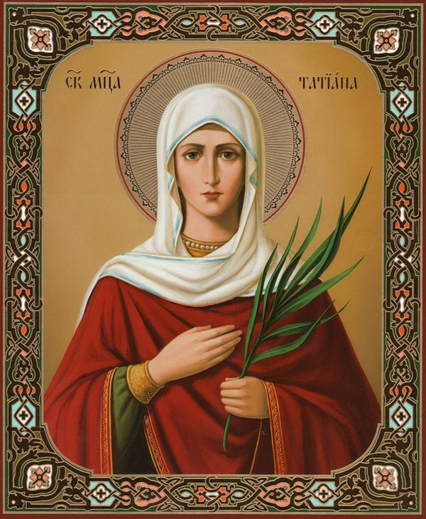
25 января - праздник Татьянин день: Приметы и традиции на Татьянин день

Slide 2
Как праздновать Татьянин день
25 января на Татьянин день в народе было принято печь караваи в виде Солнца. «Татьяна и каравай печет, и половики по реке бьет, и хоровод ведет!» – говорили в старину. Это день Татьяны Крещенской и Бабий кут. Бабий кут – место у русской печи, бабий угол, где стояли все предметы домашней утвари, а хозяйка проводила много времени. В семье это место называли солнышком. Поэтому на Татьянин день «большухи» – старшие в семье хозяйки – пекли большую ковригу, символ солнца. Эти же хозяйки и доставали выпечку из печи, давали хлебу чуть остыть и теплым отламывали по куску хлеба и раздавали всем членам семьи. Такова была традиция на Татьянин день зазывать весну, приглашая поскорее светило вернуться к людям и прогнать лютые крещенские морозы. Каждый член семьи по традиции обязательно должен был съесть хотя бы кусочек от такого каравая, чтобы Солнце дало ему немного своего тепла.

Slide 3
Многие приметы на праздник Татьянин день были связаны с приготовлением обрядового каравая, например:
если хлеб поднимался холмиком в середине, значит, жди удачи в этом году и жизнь наладится, пойдет в гору;
если каравай получался гладкий и без изъянов - это верная примета к спокойному году и размеренной жизни;
если каравай пригорал - радовались - пригорелую корочку должна была съесть именинница, чтобы она могла с готовностью принять все от своей судьбы;
а вот если каравай трескался - это считалось тревожным знаком.

Slide 4
Известная традиция на Татьянин день - сходить на реку и выбить из половиков всю грязь, скопившуюся в них за праздники. Крестьянские девушки в этот день рано утром шли на реку, где выбивали половики. Деревенские парни помагали отнести чистые половики в деревню, где коврики развешивали по заборам и по ним можно было судить о девушке – какая из нее получится жена.
В свою очередь на Татьянин день девушки с помощью всяких хитростей старались приманить женихов. Традиция на Татьянин день расстилать у двери дома специальный половичок, может сработать и в наше время. Имейте в виду, что эта примета на Татьянин день обещает, что тот, кто об этот половик в праздник вытрет ноги - будет в доме девушки частым гостем.
Еще одна традиция на Татьянин день предписывала девушкам мастерить маленькие метелочки из тряпочек и перьев. Такую метелочку девушка должна была незаметно для всех спрятать в доме потенциального жениха. Если ей это удавалось, то это была верная примета - парень уже никуда не денется, а их совместная жизнь будет долгой и счастливой. Естественно, что старшие в семье женщины отлично знали все девичьи уловки и не каждой удавалось спрятать веничек.
В Татьянин день существовала еще одна примета - нужно было выходить на самое высокое место в округе и загадывать на солнце желания. Если делать это искренне от всей души - можно получить желаемое.
Другая интересная традиция на Татьянин день посвящена хозяйству. В этот день женщины свивали клубки пряжи как можно туже и крупнее, чтобы кочаны капусты уродились тугими и крупными.

Slide 5
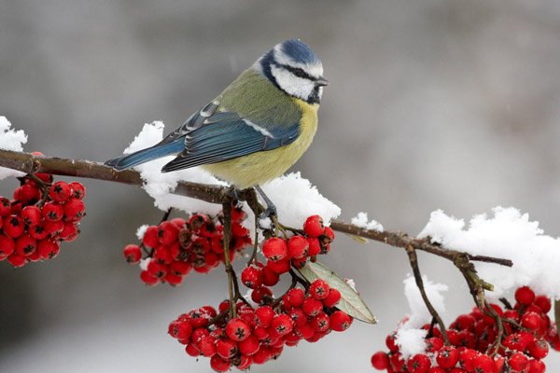
Приметы на Татьянин день
Также в народе существовали разнообразные приметы на Татьянин день. И знали приметы все от мала до велика. Обычно в старину, 25 января и Татьянин день народ обращал внимание на погоду:
Если идёт снег на день Крещенской Татьяны (Татьянин день, Бабий кут), значит ожидается морозный февраль и лето с дождями.
Солнечный восход в Татьянин день олицетворял раннюю весну, скорый прилет птиц и ранний нерест рыбы.
И колхозники ждали Татьянин день, у них своя примета. Если в этот день морозно и солнечно, значит урожай будет богатым!

